Slide 1
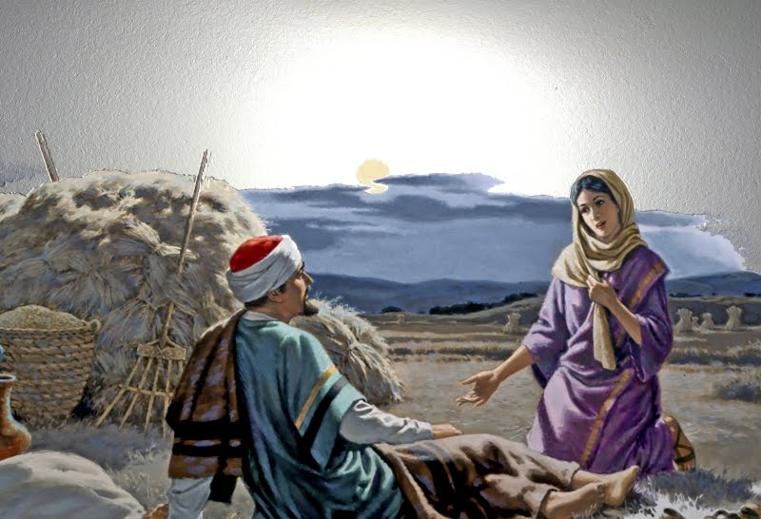
路得記第三章
『無私真愛』

Slide 2

申命记23:3 亚扪人或是摩押人不可入耶和华的会。他们的子孙，虽过十代，也永不可入耶和华的会。
以弗所书2:12 那时你们与基督无关，在以色列国民以外，在所应许的诸约上是局外人。并且活在世上没有指望，没有神。

Slide 3
利未记19章
9 在你们的地收割庄稼，不可割尽田角，也不可拾取所遗落的。
10 不可摘尽葡萄园的果子，也不可拾取葡萄园所掉的果子，要留给穷人和寄居的。我是耶和华你们的神。

Slide 4
马太福音28:18 耶稣进前来，对他们说，天上，地下所有的权柄，都赐给我了。（ And Jesus came to them and said, All authority has been given to me in heaven and on earth.）
希伯来书1:3 祂（耶稣基督）是神荣耀所发的光辉，是神本体的真像，常用祂权能的命令托住万有，祂洗净了人的罪，就坐在高天至大者的右边。

Slide 5
希伯来书9:14 何况基督借着永远的灵，将自己无瑕无疵献给神，祂的血岂不更能洗净你们的心。除去你们的死行，使你们事奉那永生神吗？
诗篇119 :9 少年人用什么洁净他的行为呢？是要遵行你的话。

Slide 6
约翰一书二章
20 你们从那圣者受了恩膏，并且知道这一切的事。
…………………………………………………………………….
27 你们从主所受的恩膏，常存在你们心里，并不用人教训你们。自有主的恩膏在凡事上教训你们。这恩膏是真的，不是假的。你们要按这恩膏的教训，住在主里面。

Slide 7
启示录19:7 我们要欢喜快乐，将荣耀归给祂。因为羔羊婚娶的时候到了，新妇也自己预备好了。8 就蒙恩得穿光明洁白的细麻衣，这细麻衣就是圣徒所行的义。
以弗所书4:22 就要脱去你们从前行为上的旧人。……24 并且穿上新人。这新人是照着神的形像造的，有真理的仁义，和圣洁。

Slide 8
马太福音18章
20 因为无论在哪里，有两三个人奉我的名聚会，那里就有我在他们中间。

Slide 9
哥林多前书6:19 岂不知你们的身子就是圣灵的殿吗？这圣灵是从神而来，住在你们里头的。……
哥林多前书3:16 岂不知你们是神的殿，神的灵住在你们里头吗？
哥林多后书3:17 主就是那灵。主的灵在哪里，哪里就得以自由。

Slide 10
约翰福音7:37 节期的末日,就是最大之日, 耶稣站着高声说,人若渴了,可以到我这里来喝。
38信我的人，就如经上所说，从他腹中要流出活水的江河来。
39 耶稣这话是指着信祂之人,要受圣灵说的,那时还没有赐下圣灵来，因为耶稣尚未得着荣耀。
希伯来书4:16 所以我们只管坦然无惧地，来到施恩的宝座前，为要得怜恤，蒙恩惠作随时的帮助。

Slide 11
耶利米书17章
9 人心比万物都诡诈，坏到极处，谁能识透呢？（9 The heart is a twisted thing, not to be searched out by man: who is able to have knowledge of it?）

Slide 12
创世记3:21 耶和华神为亚当和他妻子用皮子作衣服给他们穿。
罗马书13:14 总要披戴主耶稣基督，不要为肉体安排，去放纵私欲。
加拉太书3: 27 你们受洗归入基督的，都是披戴基督了。

Slide 13
马太福音
5:8 清心的人有福了，因为他们必得见神。

Slide 14
约翰福音
15:7 你们若常在我里面，我的话也常在你们里面，凡你们所愿意的，祈求就给你们成就。

Slide 15
马太福音
6:5 你们祷告的时候，不可像那假冒为善的人，爱站在会堂里和十字路口上祷告，故意叫人看见。我实在告诉你们，他们已经得了他们的赏赐。 6 你祷告的时候，要进你的内屋，关上门，祷告你在暗中的父，你父在暗中察看，必然报答你。

Slide 16
约翰三书
2 亲爱的兄弟阿，我愿你凡事兴盛，身体健壮，正如你的灵魂兴盛一样。

